Slide 1


Проект «Найди инвестора» (веб-сервис)
Авторы: Мастюгин Максим и Волынский Иван

Slide 2


Идея
У вас появилась гениальная бизнес идея, но не хватает денег для её реализации, а брать кредит - слишком рискованно?
Лучший вариант - привлечь инвесторов. Наш сайт позволит опубликовать свою бизнес идею - а инвесторы помогут собрать деньги, взамен на проценты с прибыли в будущем.

Slide 3


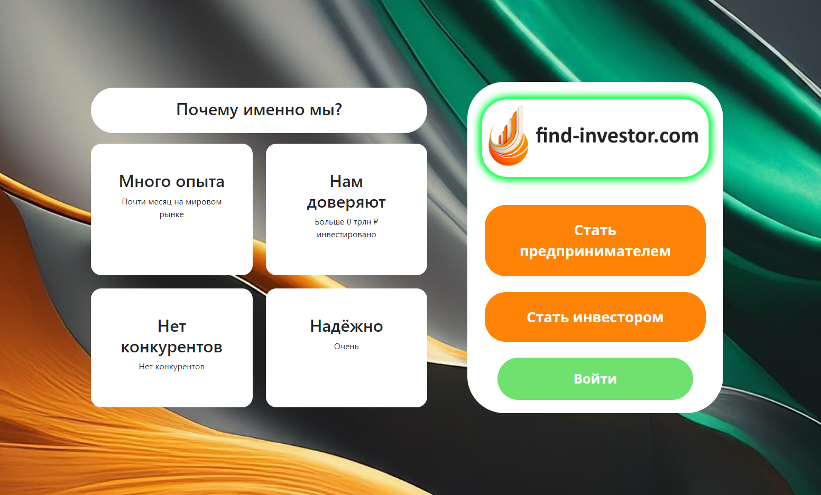
Стартовая страница
Здесь можно зарегистрироваться как предприниматель или как инвестор.
Предприниматели публикуют идею для проекта, которая требует большой суммы денег для реализации.
Инвесторы выбирают понравившиеся и инвестируют в них.

Slide 4
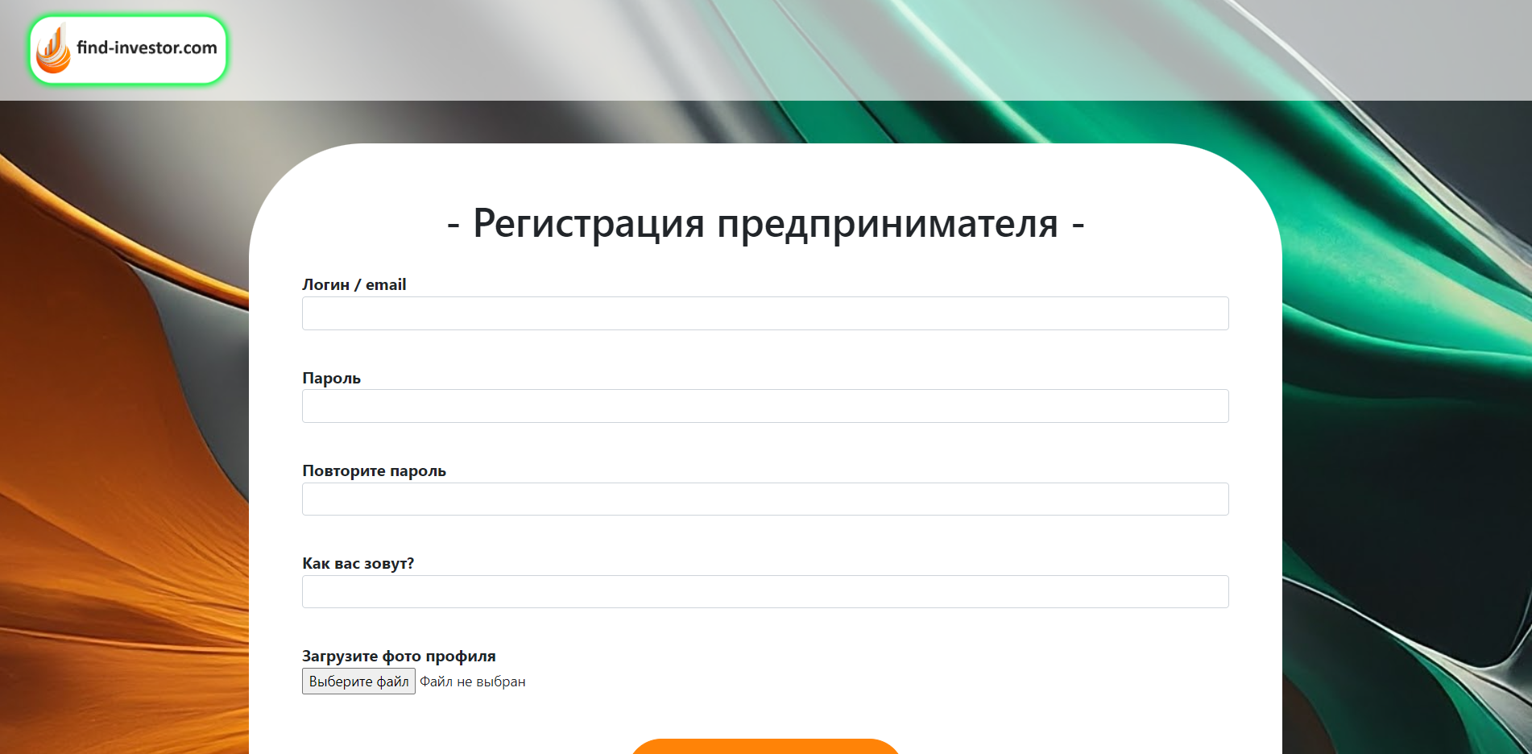
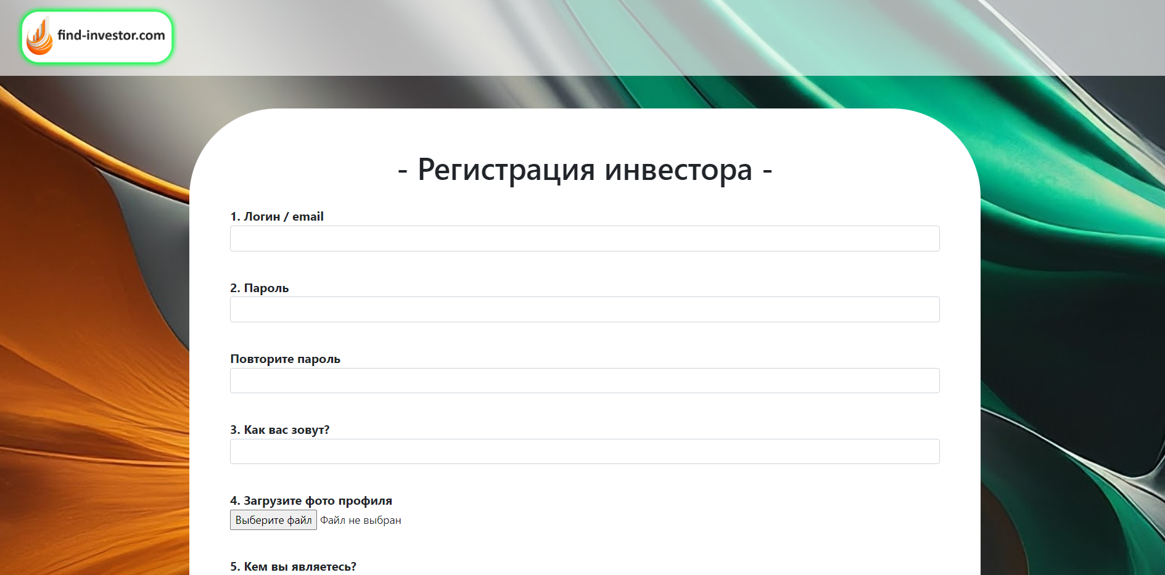
Регистрация
На странице регистрации пользователи указывают свои основные данные (почта, пароль, имя), а также дополнительные – в зависимости от того, кем они регистрируются.

Slide 5

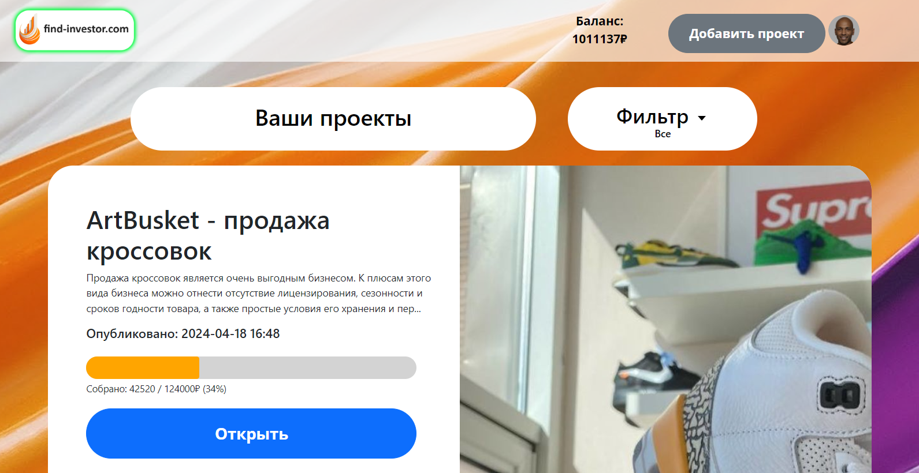
ПРЕДПРИНИМАТЕЛИ
На главной странице предприниматели видят список своих проектов.
Также на главной странице есть кнопка добавить проект – благодаря ей можно опубликовать проект

Slide 6
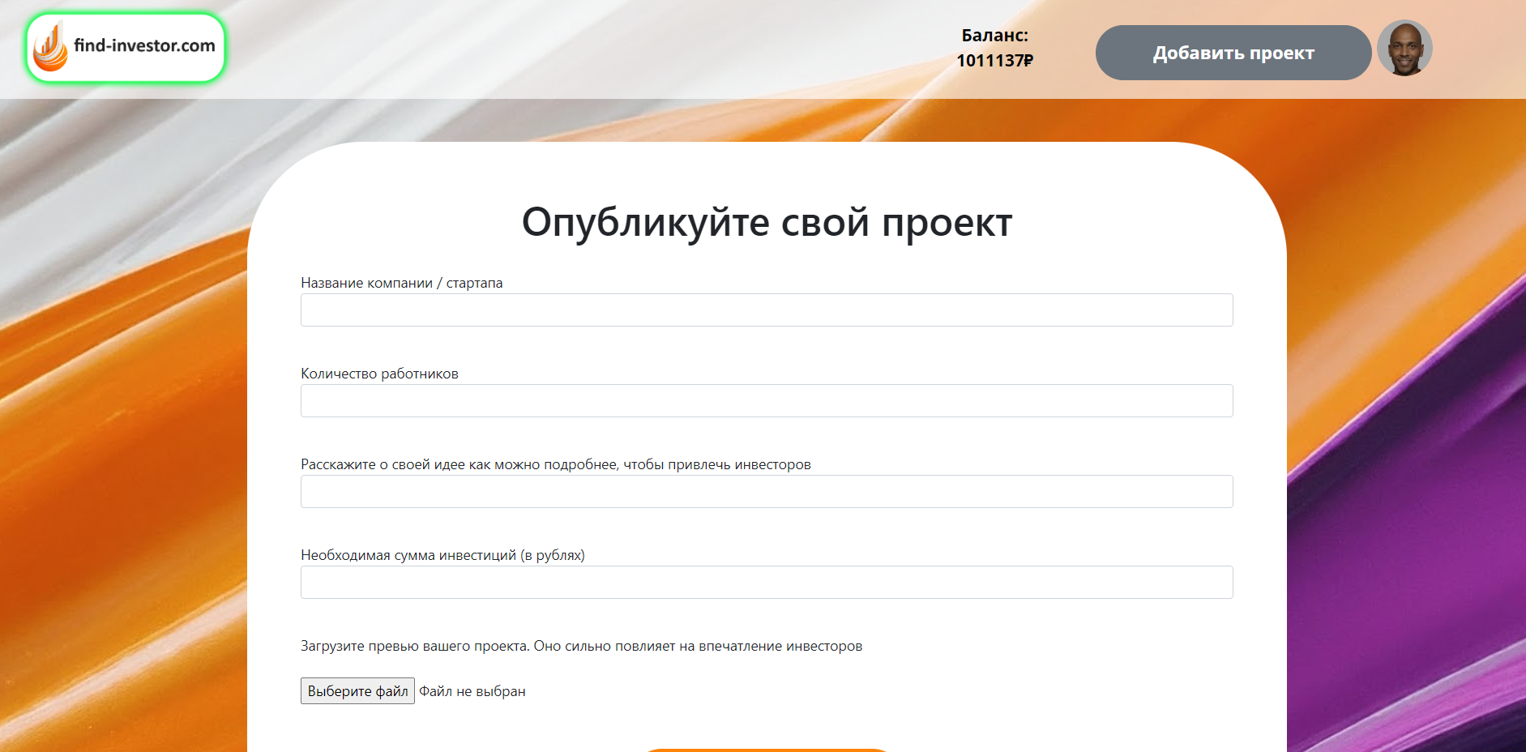
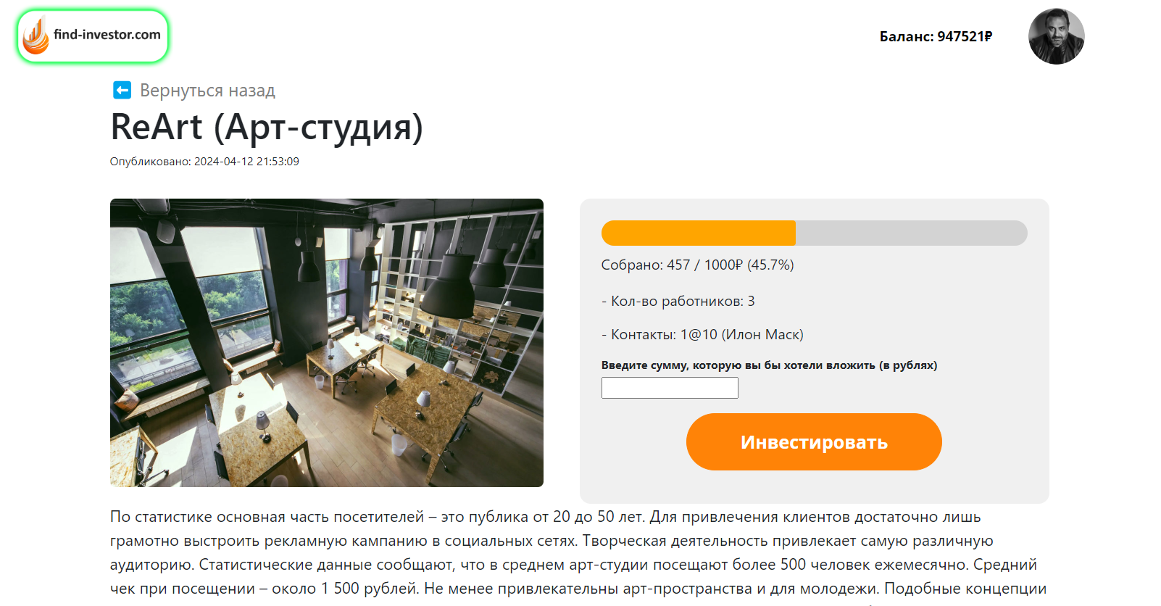
Публикация проекта
При публикации проекта предприниматель указывает всю необходимую информацию. После публикации проект получает собственную страницу, которую смогут открыть все инвесторы.
На странице проекта отображается вся необходимая информация, а также кнопка инвестировать.

Slide 7
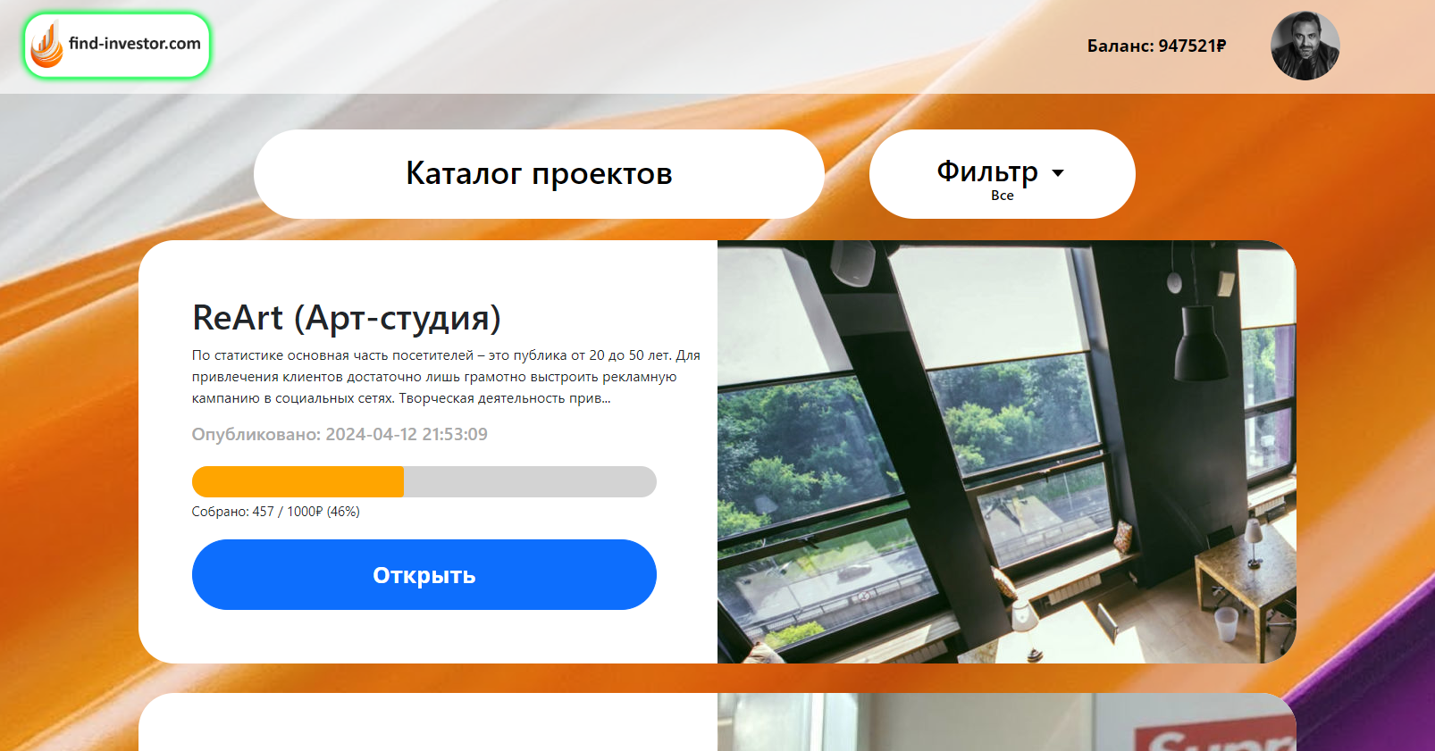
Инвесторы
На их главной странице отображается список всех когда-либо опубликованных проектов.
Инвестор может открыть страницу проекта, который ему приглянулся, а также отфильтровать показываемые проекты.

Slide 8
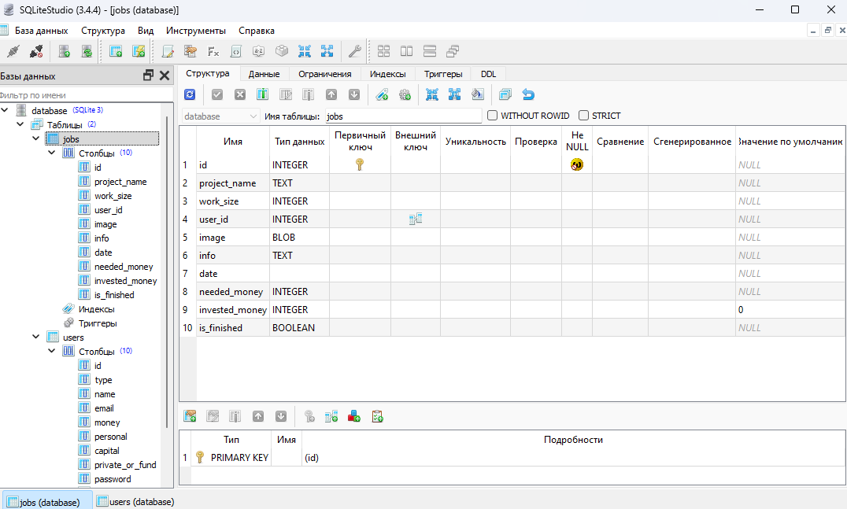
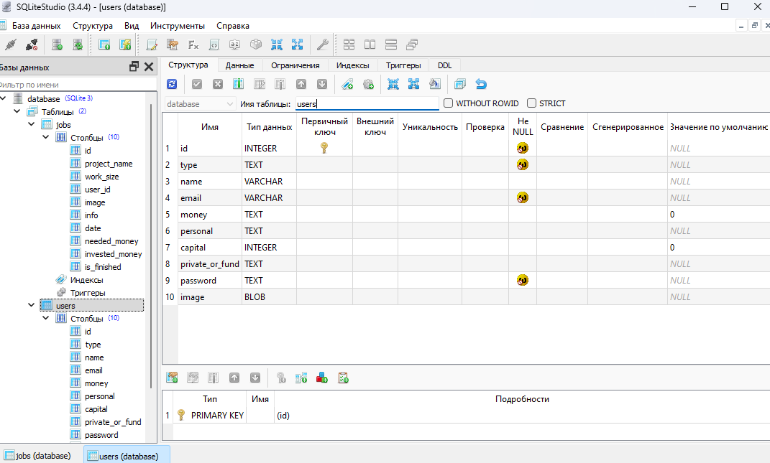
База Данных
В нашей базе данных есть две таблицы:
jobs (отвечает за проекты)
users (отвечает за пользователей)

Slide 9
Технологии
Для запуска потребуются:
В нашем проекте используются: API, bootstrap, ORM-Модели, регистрация и авторизация, возможность загрузки и использования файлов, хранение данных в БД
requests Flask WTForms SQLAlchemy Werkzeug pillow

